Slide 1

Pemrograman Algoritma dan Struktur Data
Pertemuan ke-3

Slide 2

Quote

Slide 3

Pengantar
Review Materi
Analogi
Definisi Algortima dan stuktur data
Definisi Type Data
Tipe Primitive Data/ Dasar
Operator Aritmatika
Operator Relasi/Comparison
Operator Logika
3

Slide 4
Pengantar
Materi
Definisi Flowchart
Fungsi Flowchart
Simbol Flowchart
Contoh Flowchart
Definisi Percabangan
Percabangan – IF
Percabangan – IF-THEN-ELSE
Percabangan – CASE
4

Slide 5
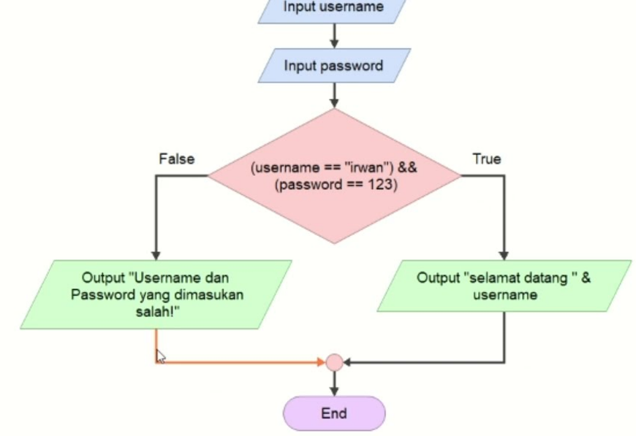
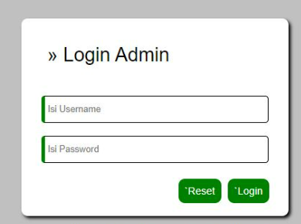
Analogi
Gambar Form Login
Flowchart
5

Slide 6
Algoritma dan Struktur Data
Apa itu FlowChart ?
Flowchart atau bagan alur adalah diagram yang menampilkan langkah-langkah dan keputusan untuk melakukan sebuah proses dari suatu program. Setiap langkah digambarkan dalam bentuk diagram dan dihubungkan dengan garis atau arah panah.
Fungsi FlowChart ?
Fungsi utama dari flowchart adalah memberi gambaran jalannya sebuah program dari satu proses ke proses lainnya. Sehingga, alur program menjadi mudah dipahami oleh semua orang. Selain itu, fungsi lain dari flowchart adalah untuk menyederhanakan rangkaian prosedur agar memudahkan pemahaman terhadap informasi tersebut.
6

Slide 7
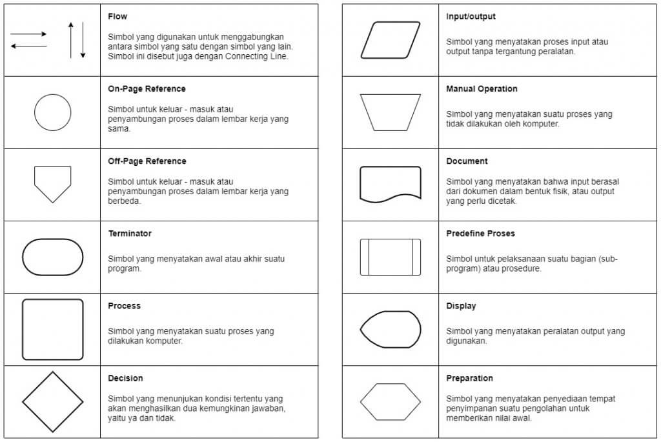
Algoritma dan Struktur Data
Simbol FlowChart ?
7

Slide 8
Algoritma dan Struktur Data
Contoh Flowchart ?
Untuk membuat sebuah flowchart sederhana kamu diharuskan untuk mengetahui setiap simbol dan juga fungsinya. Nah, di bawah ini saya akan memberikan sebuah contoh flowchart sederhana untuk menentukan apakah bilangan yang dimasukan ganjil atau genap. Mari kita lihat contohnya
8

Slide 9
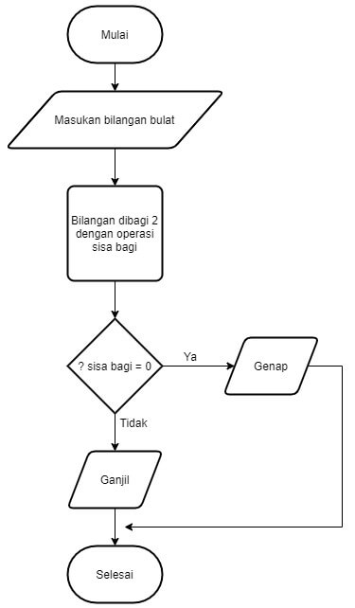
Algoritma dan Struktur Data
Pembahasan Contoh FlowChart?
Pertama pengguna menginput data yang berupa nilai dari bilangan bulat.
Kemudian nilai yang dimasukan diproses dengan cara dibagi dengan angka 2.
Jika sisa bagi sama dengan 0 berarti bilangan yang dimasukan adalah bilangan genap.
Jika sisa bagi tidak sama dengan 0 berarti bilangan yang dimasukan adalah bilangan ganjil.
Selesai.
9

Slide 10
Algoritma dan Struktur Data
Apa Hubungan Algoritma dengan FlowChart ?
Berdasarkan Contoh menentukan bilangan genap atau ganjil tersebut maka bisa disimpulkan bahwa hubungan antara algoritma dengan flowchart adalah sebagai penjelas.
Flowchart disini sebagai notasi algoritma dengan menggunakan gambar atau simbol sebagai penjelas atau deskripsi dari suatu algoritma.
Algoritma perlu kamu notasikan, bisa dalam bentuk flowchart, deskripsi maupun pseudocode. Notasi ini akan berguna saat orang lain memahami algoritma yang kamu buat dan juga sebagai pengingat untuk kamu saat menggunakan algoritma tersebut.
Kesimpulan ?
Dengan menggunakan flowchart kamu dapat lebih mudah untuk menjelaskan proses berjalannya suatu program, karena fungsi dari flowchart adalah untuk menjabarkan proses-proses yang berjalan menggunakan simbol. Flowchart ini juga dapat digunakan sebagai alat untuk menyampaikan informasi tentang program kepada orang lain.
Referensi : https://www.dicoding.com/blog/flowchart-adalah/
http://sistem-komputer-s1.stekom.ac.id/informasi/baca/Apa-Hubungannya-Algoritma-dengan-Flowchart/c1daf35347f440cfce16c4c4b038a2eeb03ed350#
10

Slide 11
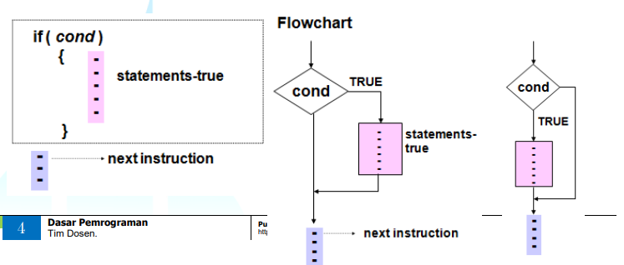
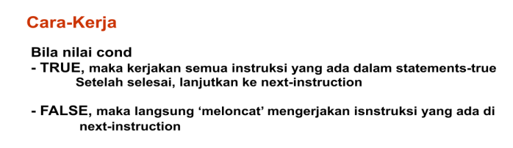
Algoritma dan Struktur Data
Apa itu Percabangan?
Percabangan atau branching merupakan sebuah blok program yang menyatakan bahwa sebuah aksi akan dijalankan jika kondisi sebuah percabangan terpenuhi.
Padaumumnya konsep percabangan dibagi dua, yaitu percabangan if dan percabangan case.
IF-THEN? Pada bentuk if - then, pernyataan hanya akan dijalankan kalau kondisi bernilai benar.
Gambar : IF-THEN dan Flowhcart
11

Slide 12
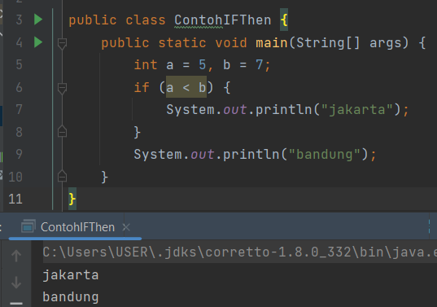
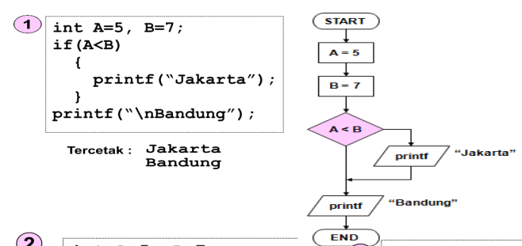
Algoritma dan Struktur Data
IF-THEN Contoh?
Gambar : Algoritma dan Flowchart IF-THEN
Gambar : Kode Program Java
12

Slide 13
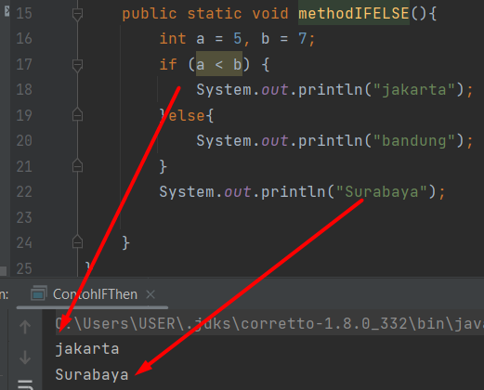
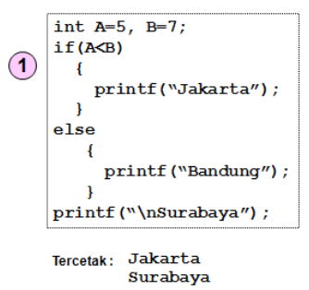
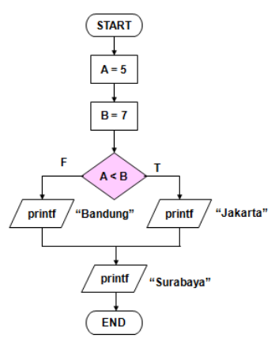
Algoritma dan Struktur Data
IF-THEN-ELSE Contoh ?
Gambar : Algoritma dan Flowchart IF-THEN-ELSE
Gambar : Kode Program Java
13

Slide 14
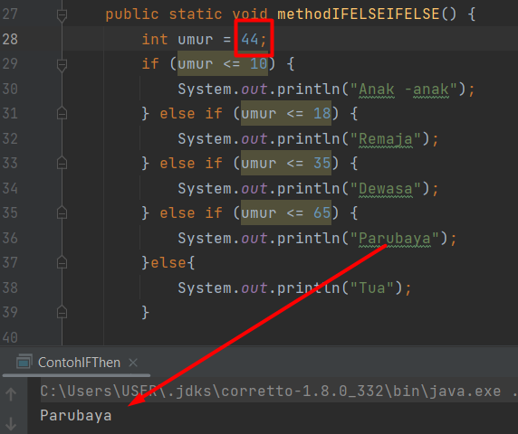
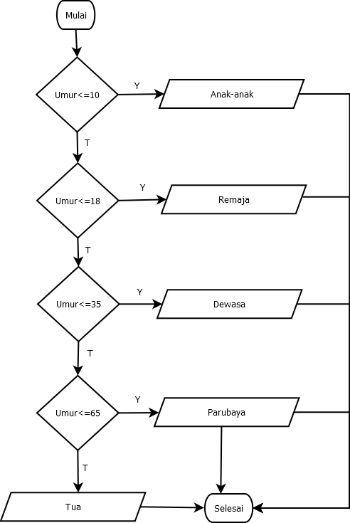
Algoritma dan Struktur Data
IF-THEN-ELSE Contoh ?
Gambar : Kode Program Java
14

Slide 15
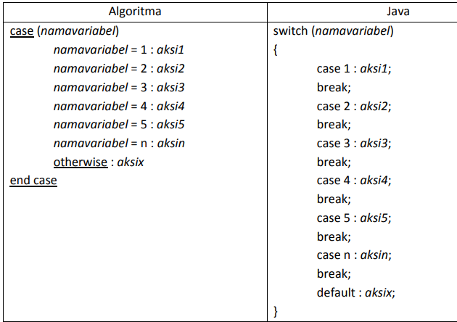
Algoritma dan Struktur Data
Percabangan Case ?
Switch Case merupakan bentuk pengambilan keputusan dengan memvalidasi seluruh kondisi yang mungkin terpenuhi.
Switch Case ini hampir mirip dengan pengambilan keputusan If- else if - else, tapi kondisi yang terpenuhi nggak boleh berbentuk kondisi yang majemuk (punya relasi && dan ||).
Gambar : Case Algortima
15

Slide 16
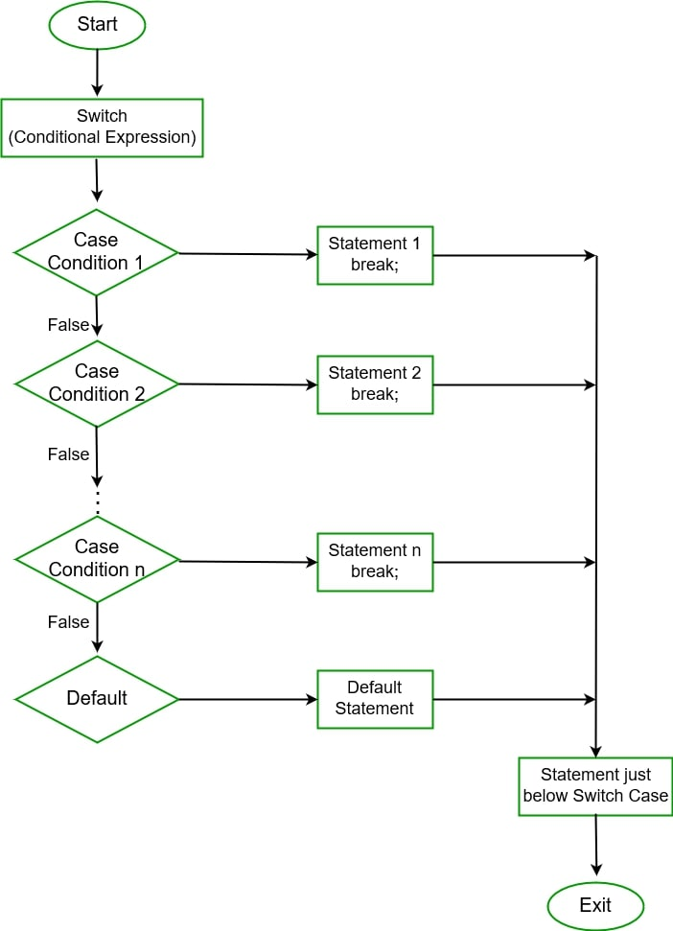
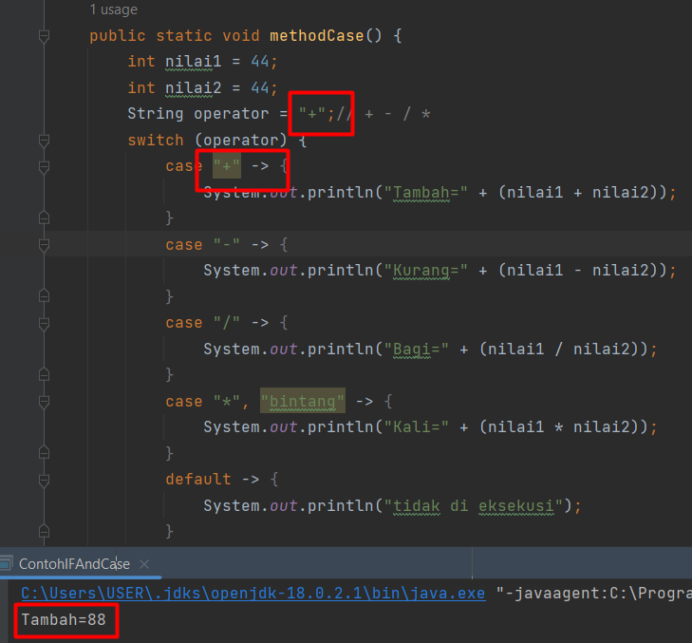
Algoritma dan Struktur Data
Percabangan Case
Contoh :
Kalkulator dengan 2 nilai : diketahui nilai1 dan nilai2, membuat kalkulator(+-*/) dengan 2 nilai.
Gambar : Case FlowChart
Gambar : Case Kode Program
16

Slide 17

Penutup
Yuhuuu! Kamu udah berhasil menamatkan Pertemuan-3 🥳
Selanjutnya, kita bakal bahas tentang Perulangan
Penasaran kayak gimana?

